Slide 1


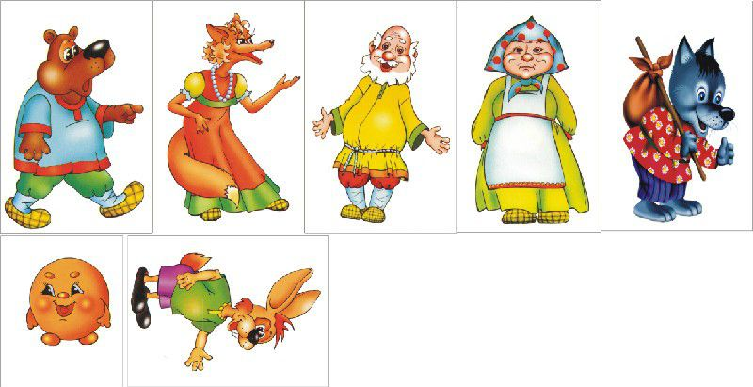
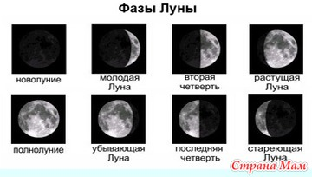

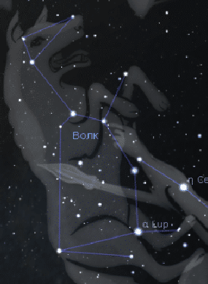
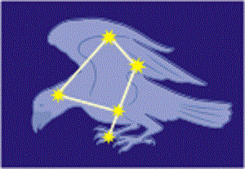

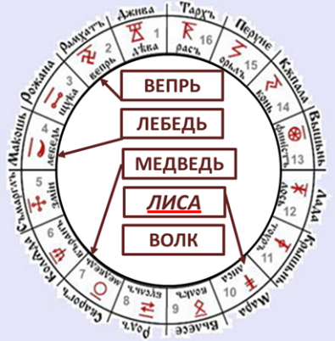


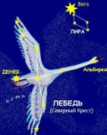
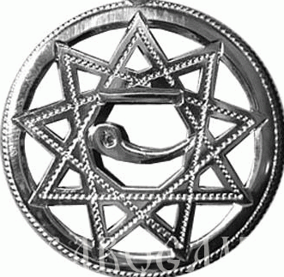
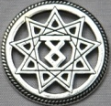

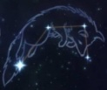
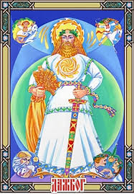


«Тайна Колобка» Казелло Тимофей
ГУО «Средняя школа № 175 г. Минска» 2 класс
«Сказка- ложь, да в ней намёк…»
А.С.Пушкин
Вывод: сказка «Колобок»- это астрономическое наблюдение наших предков за движением месяца по небосклону от полнолуния к новолунию.
Этапы работы:
1)чтение сказок о Колобке,
2)выявление и решение проблемы:
*анализ содержания,
*сравнение сказок,
*наблюдение,
*поиск решения- раскрытие тайны Колобка,
3) вывод.
К сказкам нужно относиться очень бережно и внимательно. Ведь они передают МУДРОСТЬ и ТАЙНЫЕ ЗНАНИЯ НАШИХ ПРЕДКОВ.
Чертог Медведь
Чертог Ворон
Чертог Волк
Исследование
Цель: узнать тайну главного героя сказки «Колобок».
Задачи: выяснить, кто же на самом деле Колобок; какие тайные
знания скрывает в
себе история Колобка в сказке.
Чертог Вепрь
Чертог Лебедь
Чертог Лиса
Всю информацию нужно рассматривать с разных сторон.
Передача потомкам знаний о том, как изменяется видимость Луны с Земли.
Древняя мудрость, традиции дома.
Колобок проходит в сказке разные испытания.
У-Рок (судьба, жизненный опыт) для
Колобка.
Коло Бог- всякий ребёнок.
Смелость победит трусость и страх.
Доброта победит злость.
Мудрость победит хитрость.
Знание победит силу.

